Slide 1
小学校プログラミング教育のねらい
Ｂ－２
兵庫県教育委員会（兵庫県版プログラミング教育スタートパック構築事業）
Notes:
ここでは、「小学校プログラミング教育のねらい」についてお話します。

Slide 2
プログラミング教育のねらい
１．・「プログラミング的思考」を育む
２．・プログラムの働きやよさ、
情報社会がコンピュータをはじめとする
情報技術によって支えられていることなどに気付く
・身近な問題の解決に主体的に取り組む態度や
コンピュータ等を上手に活用して
よりよい社会を築いていこうとする態度などを育む
３．・各教科等の内容を指導する中で実施する場合には、
教科等での学びをより確実なものとする
Notes:
小学校プログラミング教育のねらいは、大きくはご覧の３つです。

Slide 3
プログラミング教育のねらい
１．・「プログラミング的思考」を育む
自分が意図する一連の活動を実現するために、
  どのような動きの組合せが必要であり、
  一つ一つの動きに対応した記号を、どのように組み合わせたらいいのか、
  記号の組合せをどのように改善していけば、より意図した活動に近づくのか、
といったことを論理的に考えていく力
「プログラミング的思考」は、このように定義されています。自分が意図する一連の活動を実現するために、どのような動きの組合わせが必要であり、一つ一つの動きに対応した記号を、どのように組み合わせたらいいのか、記号の組み合わせをどのように改善していけば、より意図した活動に近づくのか、といったことを論理的に考えていく力
Notes:
まず、① 「プログラミング的思考」を育成するについて説明します。
「プログラミング的思考」は、このように定義されています。
自分が意図する一連の活動を実現するために、どのような動きの組合わせが必要であり、一つ一つの動きに対応した記号を、どのように組み合わせたらいいのか、記号の組み合わせをどのように改善していけば、より意図した活動に近づくのか、といったことを論理的に考えていく力。

Slide 4
プログラミング教育のねらい
１．・「プログラミング的思考」を育む
スイカを割る
＝
問題の解決
Go！と言うと
必要な動きを
分けて考える
１歩進む
１歩進む
１歩進む
動きに対応した
命令(記号)にする
１歩進む
ヤーと言う
組み合わせる
ふりおろす
Notes:
「スイカ割りをプログラミング」を例に考えてみましょう。
「スイカを無事割る」というのが、今回の問題の解決になります。
その解決に向かい、必要な動きは何か、その動きに対応した命令はどうするか、それをどのように組み合わせるかを試行錯誤します。
この時の思考の流れを、文科省ではプログラミング的思考と名付けています。

Slide 5
プログラミング教育のねらい
１．・「プログラミング的思考」を育む
スイカを割る
＝
問題の解決
Go！と言うと
必要な動きを
分けて考える
試行錯誤しながら
継続して改善する
４回繰り返す
１歩進む
動きに対応した
命令(記号)にする
ヤーと言う
組み合わせる
ふりおろす
Notes:
また、問題を解決したとしても、よりよい命令にするにはどうすればよいかと、さらに試行錯誤しながら改善することも、「プログラミング的思考」の重要な要素になります。

Slide 6
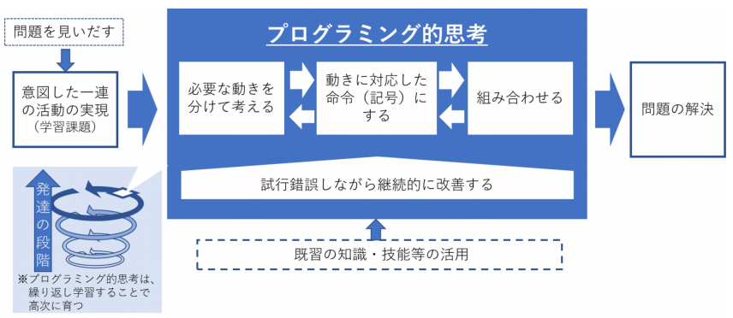
プログラミング教育のねらい
１．・「プログラミング的思考」を育む
小学校プログラミング教育に関する手引き（第二版）
Notes:
「小学校プログラミング教育の手引」には、「プログラミング的思考」をこのように説明しています。
児童は問題を解決するために、必要な動きを考え、その組み合わせを試行錯誤します。
しかし、思い付きや当てずっぽうで命令の組合せを変えるのではなく、 うまくいかなかった場合には、どこが間違っていたのかを考え、修正や改善を行い、その結果を確かめることを、論理的に考えさせることが大切です。
そうすることで、コンピュータを使った問題解決の力が高まりますし、コンピュータの仕組みや役割を理解することにもつながります。

Slide 7
プログラミング教育のねらい
１．・「プログラミング的思考」を育む
２．・プログラムの働きやよさ、
情報社会がコンピュータをはじめとする
情報技術によって支えられていることなどに気付く
・身近な問題の解決に主体的に取り組む態度や
コンピュータ等を上手に活用して
よりよい社会を築いていこうとする態度などを育む
３．・各教科等の内容を指導する中で実施する場合には、
教科等での学びをより確実なものとする
Notes:
②は、プログラムや情報技術の社会における役割について気付き、それらを上手に活用してよりよい社会を 築いていこうとする態度を育むことです。

Slide 8
プログラミング教育のねらい
１．・「プログラミング的思考」を育む
２．・プログラムの働きやよさ、
情報社会がコンピュータをはじめとする
情報技術によって支えられていることなどに気付く
・身近な問題の解決に主体的に取り組む態度や
コンピュータ等を上手に活用して
よりよい社会を築いていこうとする態度などを育む
３．・各教科等の内容を指導する中で実施する場合には、
教科等での学びをより確実なものとする
Notes:
③は、各教科等の中で実施する場合については、「教科等での学びをより確実なものにする」ことです。
たとえば、算数の授業の中で、プログラミングの学習活動を取り入れる場合は、それにより、算数の学びをより確実なものとしている必要がある ということです。

Slide 9
プログラミング教育のねらい
１．・「プログラミング的思考」を育む
２．・プログラムの働きやよさ、
情報社会がコンピュータをはじめとする
情報技術によって支えられていることなどに気付く
・身近な問題の解決に主体的に取り組む態度や
コンピュータ等を上手に活用して
よりよい社会を築いていこうとする態度などを育む
３．・各教科等の内容を指導する中で実施する場合には、
教科等での学びをより確実なものとする
なお、プログラミングに取り組むことを通じて、児童がおのずとプログラミング言語を覚えたり、プログラミングの技能を習得するといったことは考えられますが、それ自体をねらいとしているのではありません。
Notes:
なお、プログラミングに取り組むことを通じて、児童がおのずとプログラミング言語を覚えたり、プログラミングの技能を習得するといったことは考えられますが、それ自体をねらいとしているのではありません。

